Slide 1
Az energiahatékonyság jövője: a legolcsóbb energiaforrás
2016. január
Notes:
Lakossági energiahatékonysági – hol tartunk

Slide 2
Helyzetkép
A kétezres évek eleje óta alig javult az otthonok energiahatékonysága
Az átlagos magyar háztartás összkiadásainak ¼-ét energiaszámlákra és lakásfenntartásra fordítja, pedig az energia nálunk már olcsóbb
A rezsicsökkentés tartalékai kimerültek, a gázárak tovább nem csökkenthetők
A felújítások akadálya a forráshiány: a magyarok jelentős részének nincs számottevő megtakarítása, a hitelt még mindig a hátunk közepére kívánjuk
2015. szept. pénzügyi reprezentatív felmérés: lakosság 60 %-a félmillió forintnál kevesebb megtakarítással rendelkezik
28 %-nak nincs tartaléka, 15 %-nak százezer forintnál kevesebb
Notes:
A magyar családok nagy többsége ma is igen elavult energetikai jellemzőkkel rendelkező lakásokban él -
A fűtésszezon eddigi leghidegebb napjaiban derült ki: a lakossági gázszolgáltatókkal szembeni hátralék nagysága növekedett tavaly, 30-ról 32 milliárd forintra! Bár összességében csökkent a lakossági közműtartozás, de a döntően gázzal fűtő Magyarországon egy csomó ember egyszerűen képtelen kifizetni a gázszámlát.
A hitelt még mindig a hátunk közepére kívánjuk -Deloitte-Scale BankIndex
Beszédes adat, hogy a válaszadók 56 százalék még mindig fél a hitelektől. 47 százalékuk szerint jobb ha csak akkor vesznek fel hitelt, ha másképp nem megoldható a problémájuk (ennél a válasznál a 30 százalékos arány lenne egészséges).
46 százalék nem figyeli a bankok ajánlatát, és csupán 3 százalék az, aki kifejezetten érdeklődő. Vagyis nem keressük aktívan a pénzügyi termékeket. És nem is vagyunk különösebben lojálisak a bankunkhoz, a többségnek mindegy, hol bankol.

Slide 3
Megoldást jelent-e a visszatérítendő támogatás?
Notes:
Fontos lépés az új építés elindításához az áfacsökkentés és állami otthonteremtési támogatás megemelése, de a visszatérítendő támogatás elegendő-e a több mint 4 milliós lakásállomány megújulásához?
A Kormány november végi határozatában úgy rendelkezett, hogy a lakosság energiahatékonysági fejlesztéseit uniós pályázati források helyett csak hitel alapon fogja ösztönözni. Pályázati támogatás a kormányzati tervek szerint csak állami illetve egyházi intézmények számára lesz elérhető.
1831/2015. (XI. 24.) Korm. határozat
Telefonos, nagymintás, reprezentatív kutatás. Adatfelvétel 2015 december
telefonos kérdőíves adatfelvétel – 2015. december 2-5.
• telefonon válaszoltak
• A mintába 1000 fő került
•A kutatás eredményeként kapott adatbázis az ország lakosságára nem, életkor , iskolázottság, régió és településtípus szerint reprezentatív
• A szocio-demográfiai bontások közül csak a szignifikáns eltéréseket mutatók kerültek ábrázolásra

Slide 4
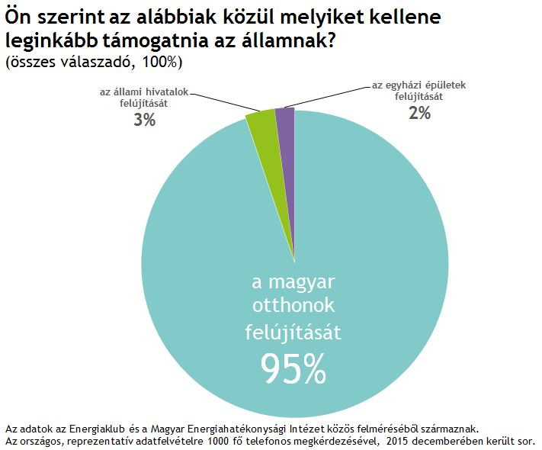
Notes:
A MEHI és az Energiaklub most publikált adatai szerint ezzel szemben a magyarok 95%-a úgy gondolja, hogy leginkább a magyar otthonok energetikai felújítását kellene támogatnia az államnak.

Slide 5
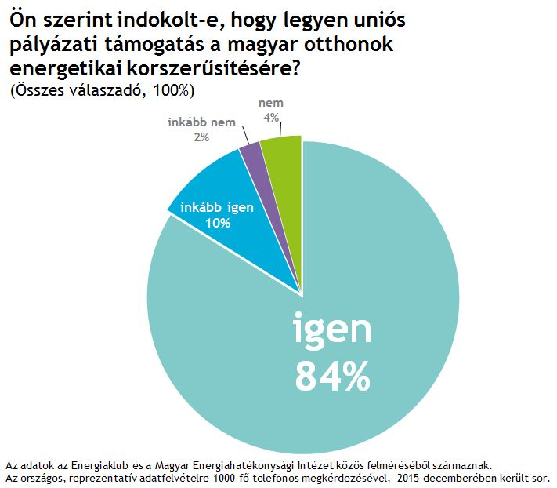
Notes:
A magyar lakosok 84%-a úgy véli, hogy indokolt uniós forrásokból támogatni a magyar otthonok rezsicsökkentő korszerűsítését.

Slide 6
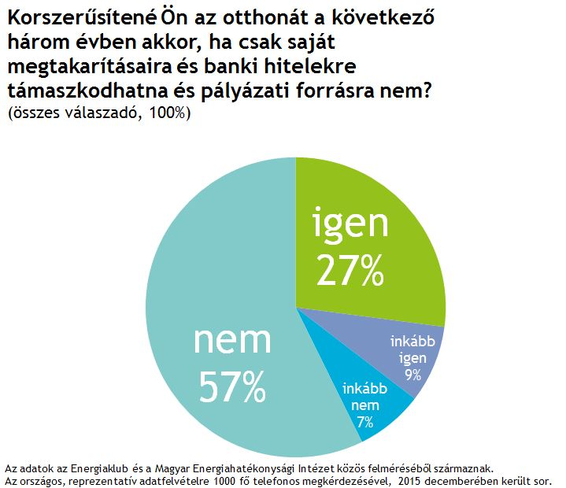
Notes:
A felmérés legfontosabb eredménye, hogy a háztartások közel kétharmada pályázati források nélkül, csak saját megtakarításaira és hitelekre alapozva nem fogja felújítani otthonát a következő három évben.
Tavaly 5 év után először ismét nőtt a gázfogyasztás, mely főként a megnőtt lakossági fogyasztás miatt történt - a lakosságot a rezsicsökkentés kevéssé ösztönzi energiahatékonysági beruházásokra!

Slide 7
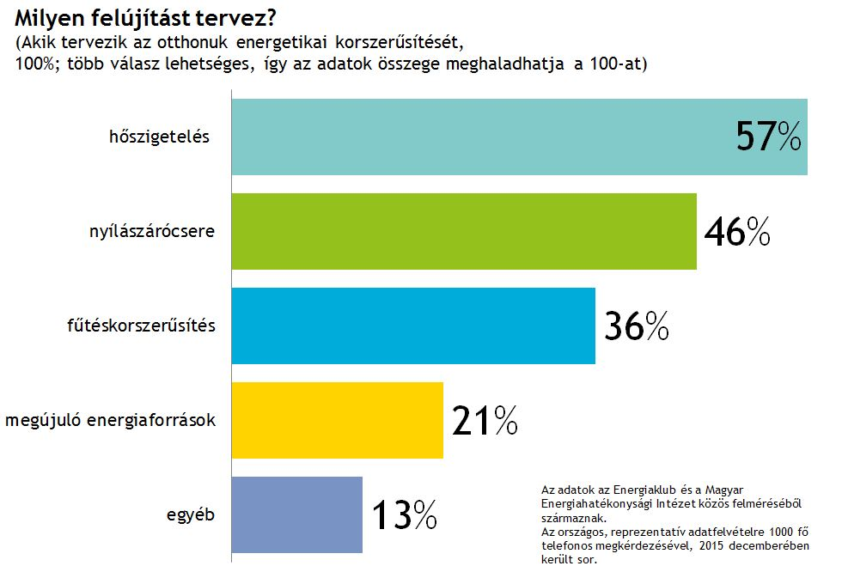

Slide 8
További rezsicsökkentés csak energiahatékonysági beruházásokkal lehetséges
Az energiahatékonyság ösztönzése közérdek
Az energiahatékonyság az infrastrukturális beruházásokkal mutat hasonlóságot
Gazdaságélénkítő eszköz: munkahelyek, költségvetési többletbevétel
Multiplikátor-hatás
Ellátásbiztonság
Szigorodó épületenergetikai követelmények
Notes:
A lakóépületek teszik ki Magyarország teljes primer energiafelhasználásának (kb. 1000 petajoule) nagyjából egyharmadát, és felelnek a széndioxid-kibocsátás közel 40 százalékáért. A hazai lakásállomány energiahatékonysági megújulása – legyen szó új épületekről, vagy felújításról - tehát nem egyszerűen a családok energiaszámláinak tartós csökkentéséről szól, hanem jelentős energiamegtakarítási potenciált jelent

Slide 9
Köszönöm a figyelmet!
mehi@mehi.hu
411 3536

